Slide 1
Детям о ВОВ

Slide 2
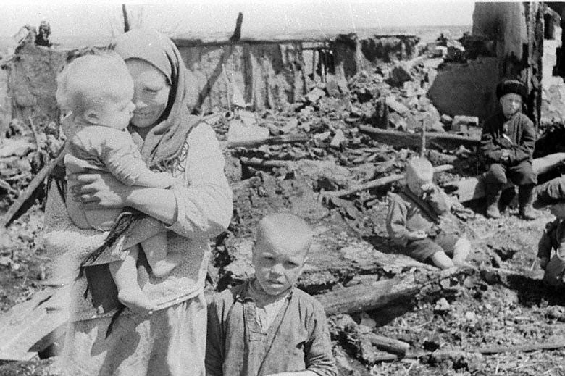
Война. Какое страшное слово. Война – это горе и страх. Война – это разруха и смерть.

Slide 3
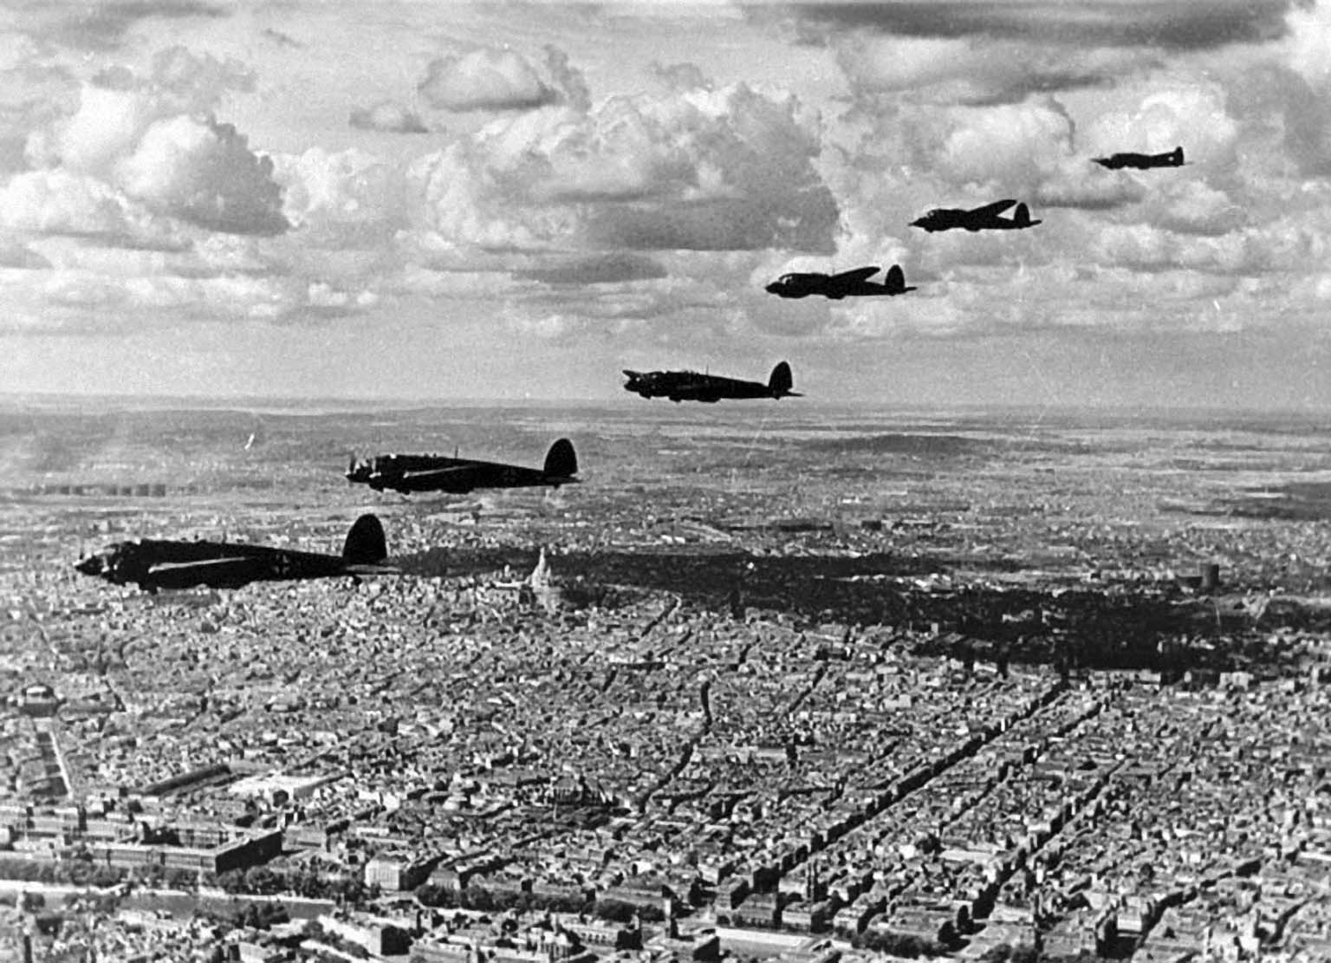
В четыре часа утра 22 июня 1941 года, когда в глубокий сон были погружены все города и сёла, немцы напали на нашу страну

Slide 4
22 июня.
Все на рассвете мирно спали,
Ночь темная как – будто тень
И жители земли еще не знали
Какой рождался страшный день.
Не знали, что в двадцатом веке
Он станет самым черным днем,
От крови покраснеют реки
Земля опалится огнем!
(Наталья Андриянова-Сергеева)

Slide 5
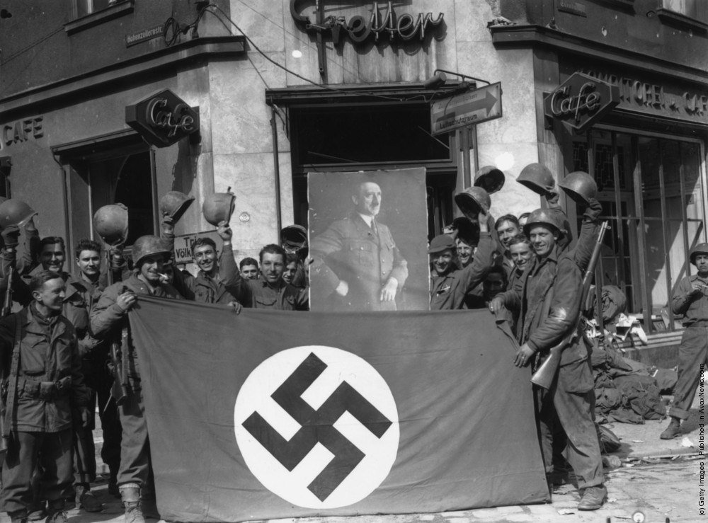
На нашу страну напала фашистская Германия

Slide 6
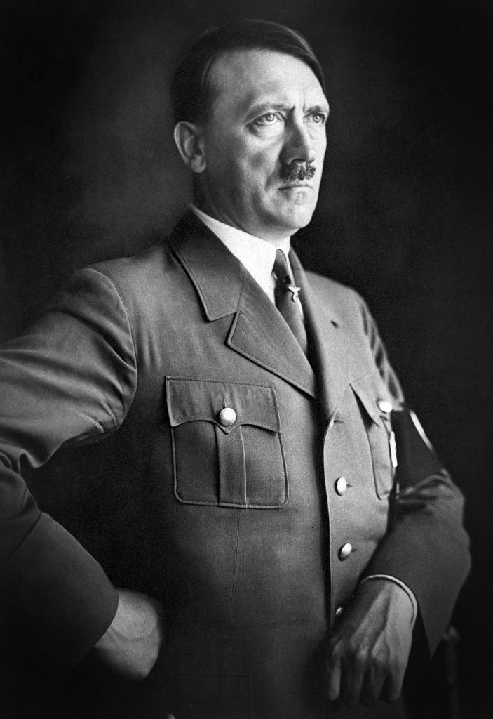
У власти в Германии стоял Адольф Гитлер, который желал подчинить себе как можно больше территорий со всеми фабриками, заводами, городами, сёлами и таким образом сделать свою страну (Германию) самой богатой
и влиятельной на Земле.

Slide 7
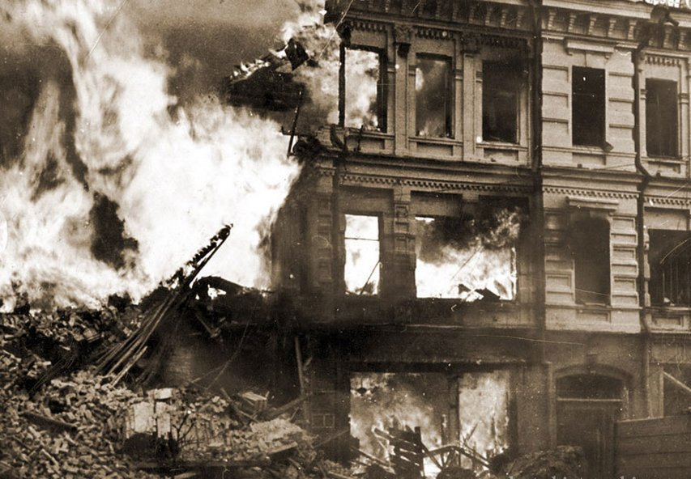
Война наступила внезапно. Из-за этого наша страна понесла огромные потери. Немцы захватывали город за городом, убивали людей.

Slide 8
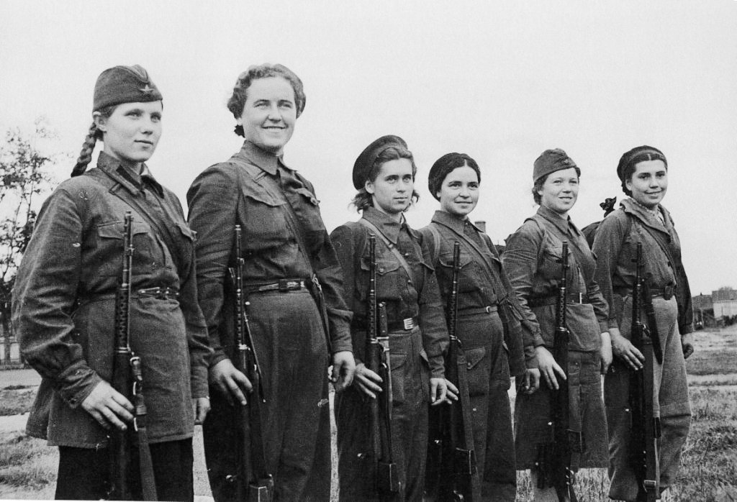
По всей стране, начался призыв в армию, нашу Красную Армию. Всех мужчин, которые могли держать оружие, призывали на войну, чтобы защищать свою Родину. На фронт уходили отцы, старшие братья, даже многие девушки шли на фронт.

Slide 9
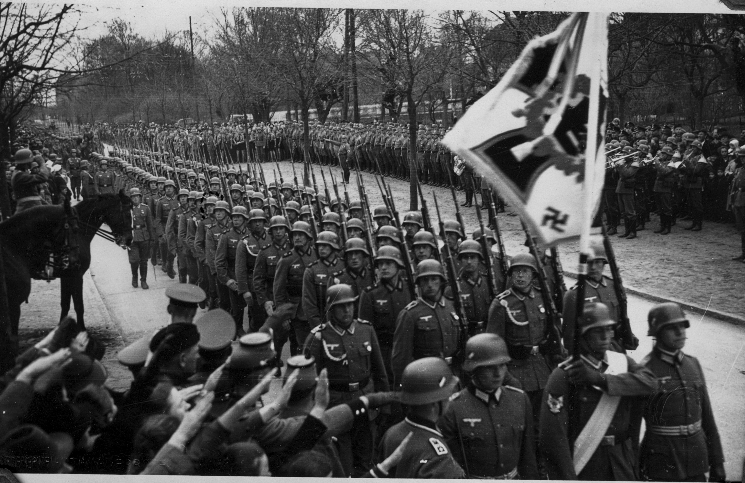
Фашисты были уверены, что Новый год они встретят в Москве, но советские войска сумели остановить их наступление.

Slide 10
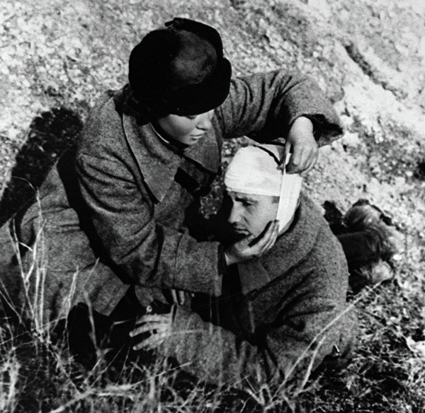
Очень много людей погибло в то далекое суровое и страшное время. Погибли в бою, от ран, в концлагерях

Slide 11
Русские люди почти 4 года защищали свою Землю, свою Родину, детей, жен, родителей, свое Отечество, поэтому войну 1941-1945 годов назвали Великой Отечественной

Slide 12
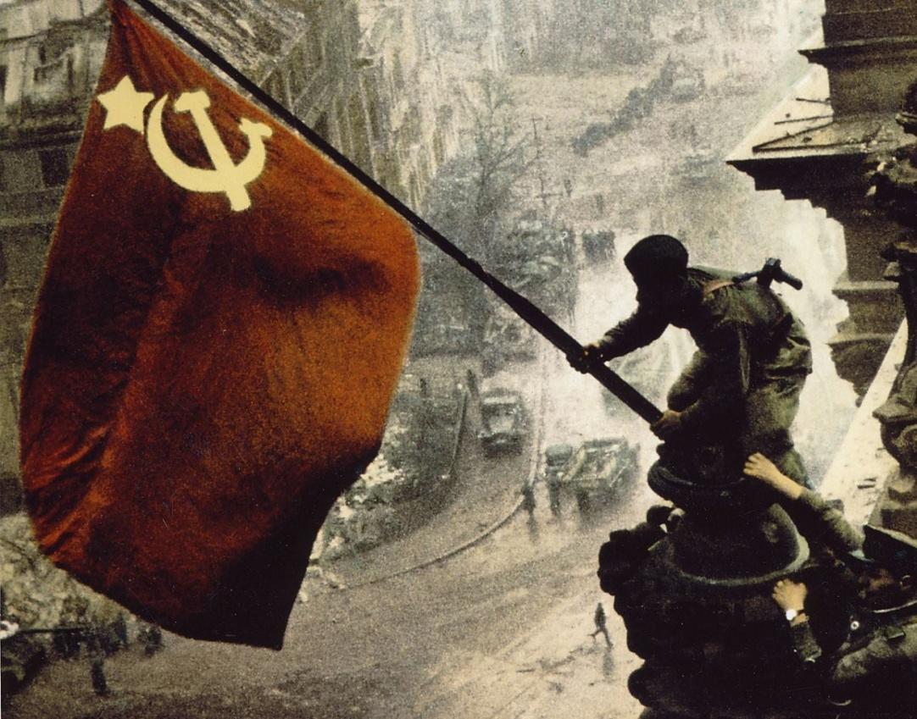
9 мая – День Победы над фашисткой Германией. Был установлен Знамя Победы над правительством Германии - Рейхстагом

Slide 13
БЛАГОДАРЮ ЗА ВНИМАНИЕ!

Slide 14
Использованная литература и интернет источники
https://ped-kopilka.ru/blogs/ana-vitalevna-potapova/konspekt-zanjatija-po-formirovaniyu-grazhdansko-patrioticheskoi-pozici-u-detei-doshkolnogo-vozrasta.html
https://nsportal.ru/detskiy-sad/raznoe/2015/04/24/konspekt-nod-detyam-o-velikoy-otechestvennoy-voyne
https://www.maam.ru/detskijsad/konspekt-besedy-s-detmi-starshei-grupy-na-temu-velikaja-otechestvenaja-voina.html
https://childage.ru/psihologiya-i-razvitie/vospitanie-rebenka/detyam-o-voyne-1941-1945-dlya-detskogo-sada.html
https://yandex.ru/images/search?text=9%20мая%20-%20День%20Победы%20над%20фашистской%20Германией.%20Был%20установлен%20советский%20флаг%20над%20правительством&pos=0&img_url=https%3A%2F%2Fcs10.pikabu.ru%2Fpost_img%2F2018%2F05%2F09%2F5%2Fog_og_1525849923238460588.jpg&rpt=simage
https://yandex.ru/images/search?text=фон%20для%20презентации%20день%20победы&pos=3&img_url=https%3A%2F%2Fds04.infourok.ru%2Fuploads%2Fex%2F0425%2F00066cc4-2fe8ca22%2F1%2Fimg6.jpg&rpt=simage
https://yandex.ru/images/search?text=русские%20люди%20защищали%20свою%20родину&pos=27&img_url=https%3A%2F%2Fds02.infourok.ru%2Fuploads%2Fex%2F019d%2F0002e7cc-a014faf1%2Fimg4.jpg&rpt=simage
https://yandex.ru/images/search?text=раненные%20в%20вов&pos=5&img_url=https%3A%2F%2Fcs8.pikabu.ru%2Fpost_img%2F2016%2F04%2F30%2F5%2Fog_og_1461999601288630468.jpg&rpt=simage
https://yandex.ru/images/search?text=солдат%20фашистской%20германии&pos=3&img_url=https%3A%2F%2Fwallpapercave.com%2Fwp%2Fwp2773326.jpg&rpt=simage
https://yandex.ru/images/search?text=советские%20девушки%20уходили%20а%20ффронт&pos=8&img_url=https%3A%2F%2Fi.ytimg.com%2Fvi%2FnyoyNqv2Ra0%2Fmaxresdefault.jpg&rpt=simage
https://yandex.ru/images/search?text=адольф%20гитлер&pos=3&img_url=https%3A%2F%2Fmedias.liberation.fr%2Fphoto%2F78286-portrait-d-adolf-hitler-date-de-1938.jpg%3Fmodified_at%3D1254242774%26width%3D960&rpt=simage
https://yandex.ru/images/search?text=война%20вов%20это%20ужас%20и%20смерть&pos=2&img_url=https%3A%2F%2Fds05.infourok.ru%2Fuploads%2Fex%2F12fd%2F00027074-6490ff61%2Fimg6.jpg&rpt=simage

